Slide 1
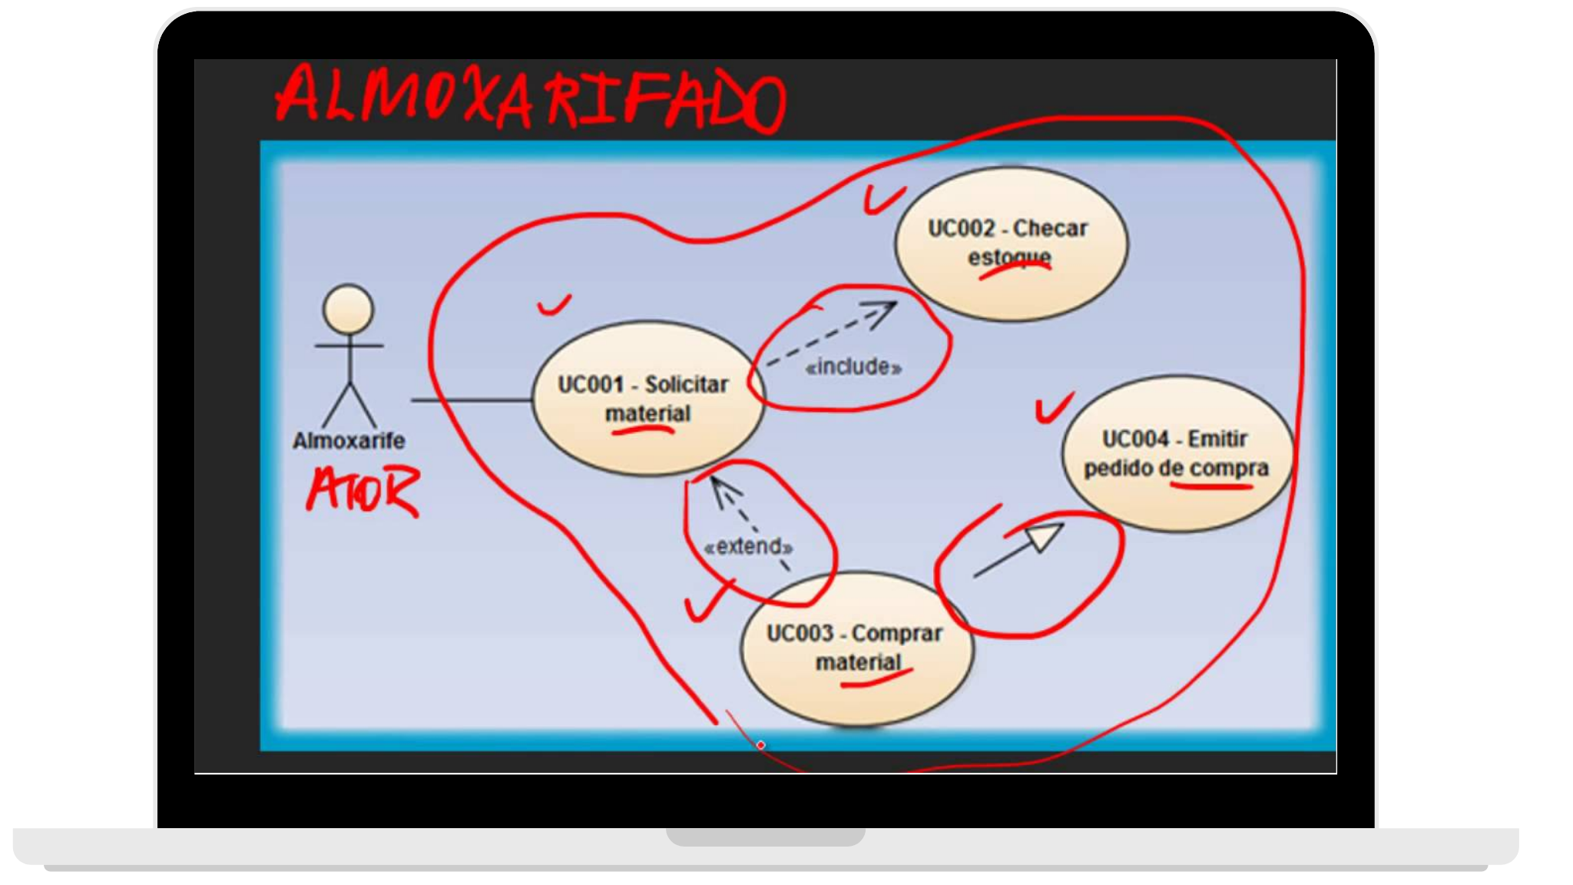

Diagrama “Casos de Uso”

Slide 2
Diagramas “Casos de Uso”
Conceito
Na Linguagem UML (Unified Modeling Language), o diagrama de “Casos de Uso” resume os detalhes dos usuários (atores) e suas interações no sistema. É portanto uma representação visual da interação desses atores com o sistema.
Funções:
• Modelar aspectos dinâmicos do sistema;
• Proporcionar uma representação contextual do sistema (fronteira explícita);
• Indicar a forma como o sistema interage com as entidades externas (atores).
Obs.: Os diagramas de caso de uso são muito úteis aos stakeholders, pois facilitam o entendimento destes acerca da natureza e escopo da área de negócio ou sistema em desenvolvimento.

Slide 3
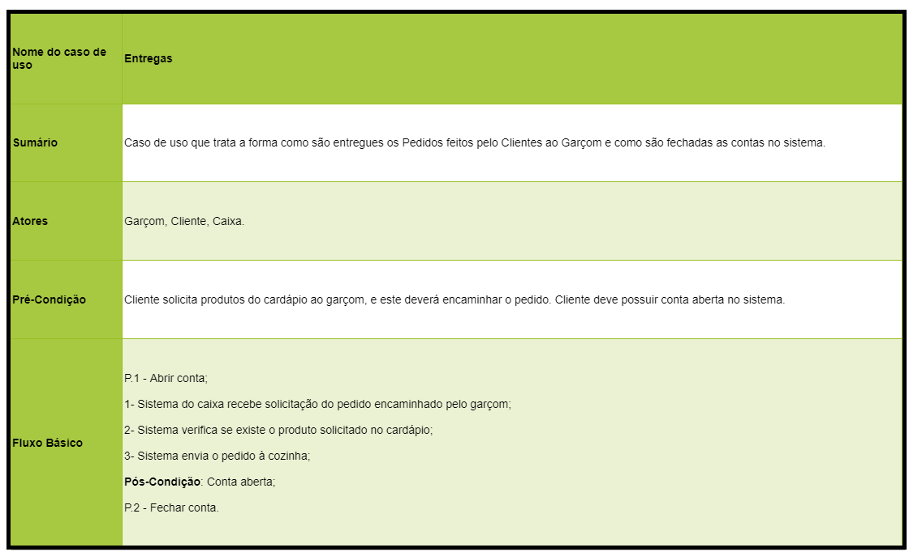
Diagrama “Casos de Uso”
Descrição do diagrama “Fluxo Básico”:

Slide 4
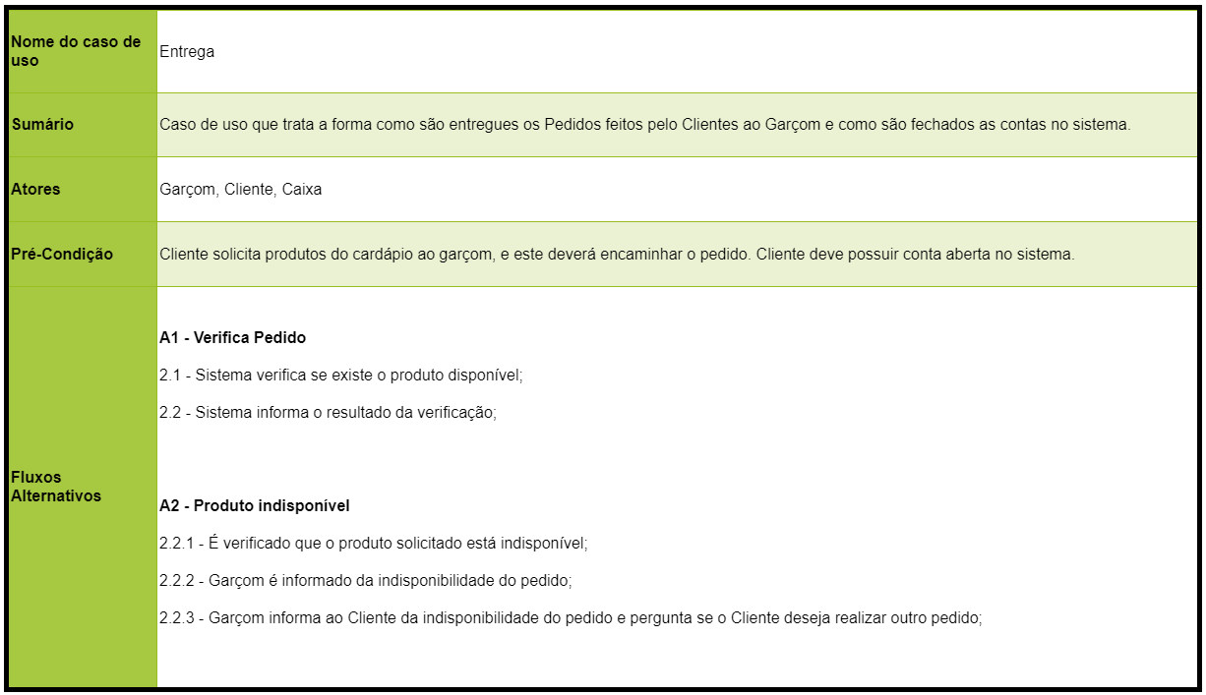
Diagrama “Casos de Uso”
Descrição do diagrama “Fluxo Alternativo”:

Slide 5
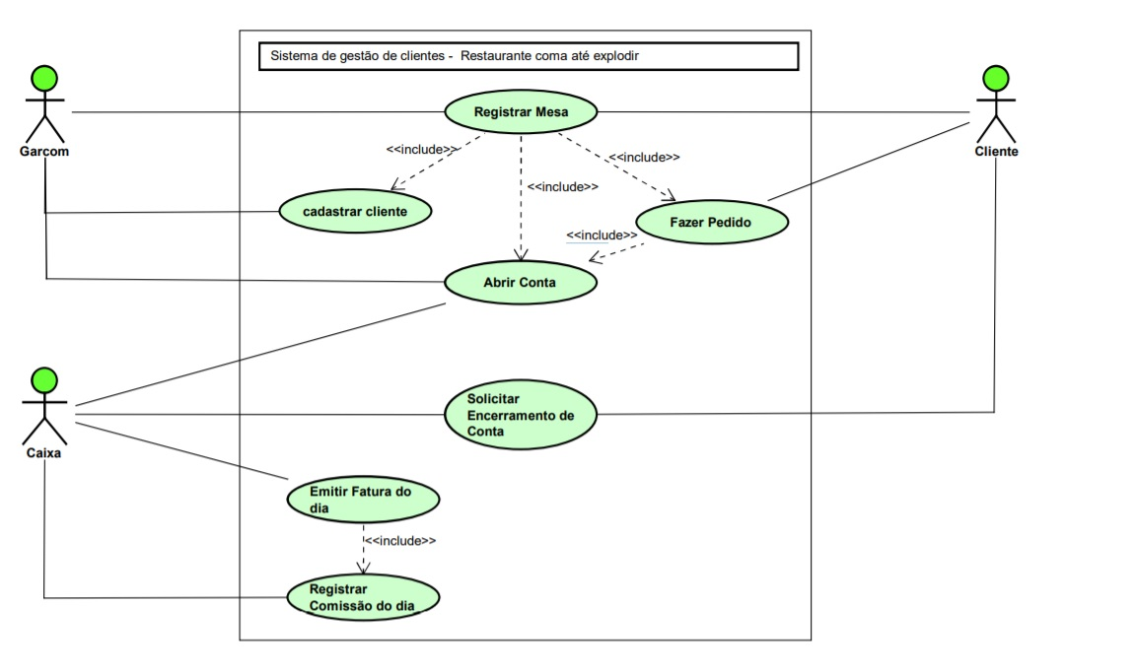
Diagrama “Casos de Uso”
Fluxograma básico:
<<include>>: Um caso de uso inclui de forma condicional outro caso de uso.

Slide 6
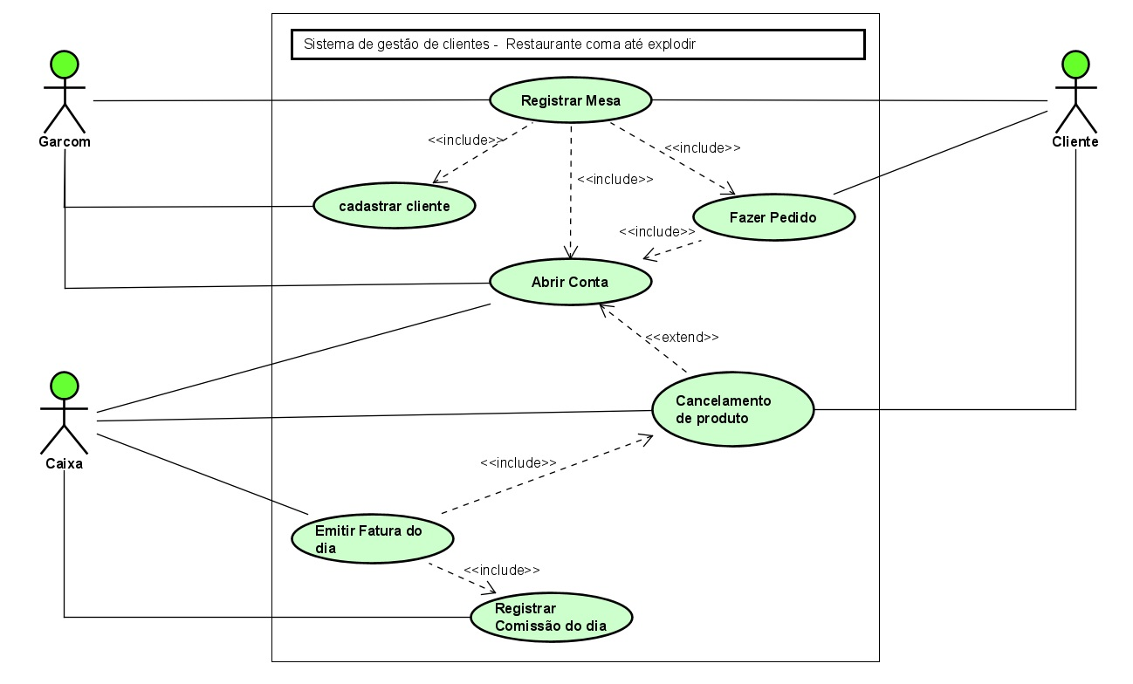
Diagrama “Casos de Uso”
Fluxograma alternativo:
<<extend>>: Um caso de uso pode estender a funcionalidade de outro caso de uso.

Slide 7
Grupo 01
Caio Rodrigues
Frederico Stilpen
Gabriel Araújo
João Paulo Bade
Marcos Correa
Volnei Neves

